Slide 1
LAPORAN PRAKTIKUM
YOUR LOGO HERE
MUHAMMAD ALIF HANAFIAH
19101152630021
INDEX.HTML

Slide 2
/01
/MEMBACA & MENYIMPAN FILE GAMBAR
YOUR LOGO HERE
INDEX.HTML

Slide 3
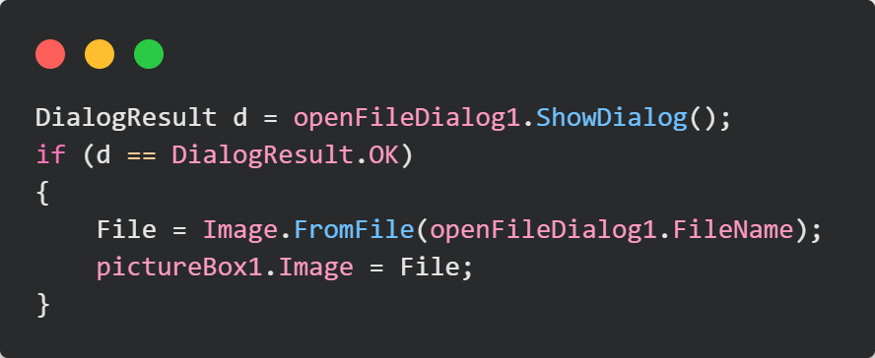
YOUR LOGO HERE
Perintah untuk membuat program membaca file gambar dan menampilkannya di Picturebox
INDEX.HTML

Slide 4
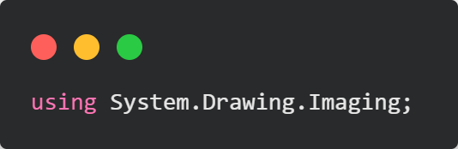
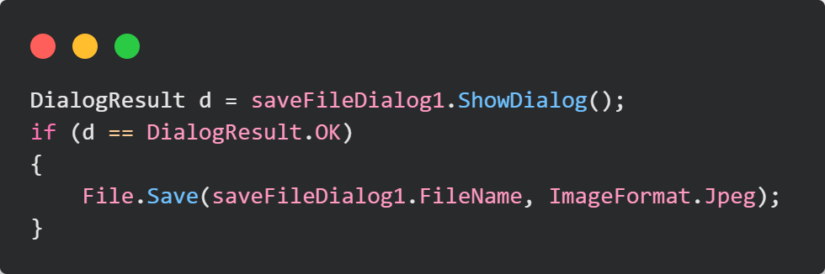
YOUR LOGO HERE
Tambahkan library untuk bisa membuat program menyimpan file gambar dari apa yang ada di PictureBox ke dalam file berformat JPG
INDEX.HTML

Slide 5
/02
/MEMBACA DATA GAMBAR
YOUR LOGO HERE
INDEX.HTML

Slide 6
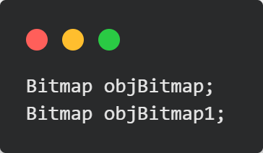
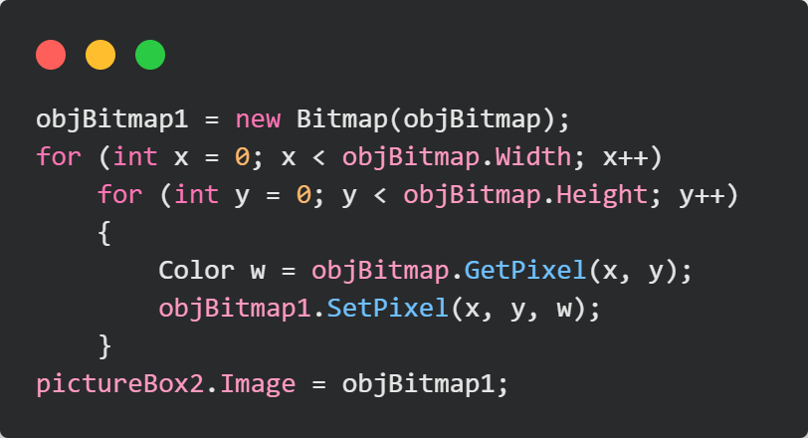
YOUR LOGO HERE
Setelah menekan tombol load dan memilih gambar, akan disimpan dalam obyek objBitmap dan ditampilkan di picturebox1. Saat menekan tombol copy, data warna setiap pixel dari objBitmap akan dibaca dan dicopy ke objBitmap1 dan akan ditampilkan di pictureBox2
INDEX.HTML

Slide 7
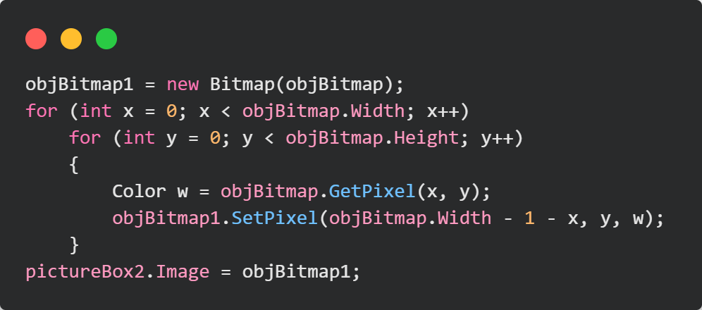
YOUR LOGO HERE
Pada dasarnya proses flip horisontal adalah meletakkan titik horisontal secara berkebalikan. Jadi setiap pixel x pada gambar asal akan di letakkan di pixel width – (x+1) pada gambar hasil
INDEX.HTML

Slide 8
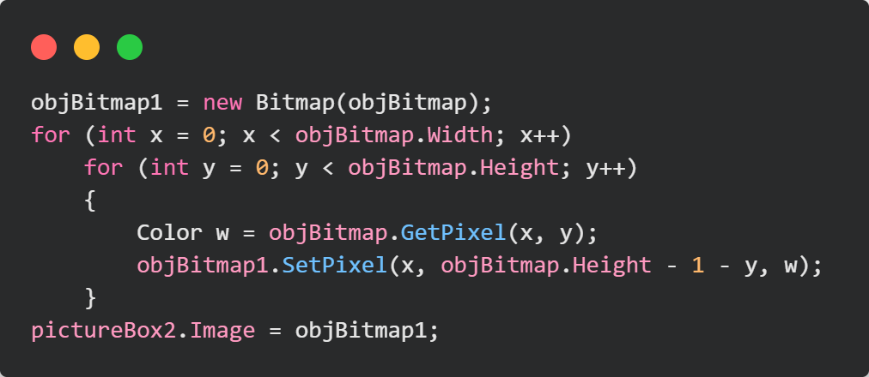
YOUR LOGO HERE
Pada dasarnya proses flip vertikal adalah meletakkan titik vertikal secara berkebalikan. Jadi setiap pixel y pada gambar asal akan di letakkan di pixel height – (y+1) pada gambar hasil
INDEX.HTML

Slide 9
/03
/MANIPULASI RGB
YOUR LOGO HERE
INDEX.HTML

Slide 10
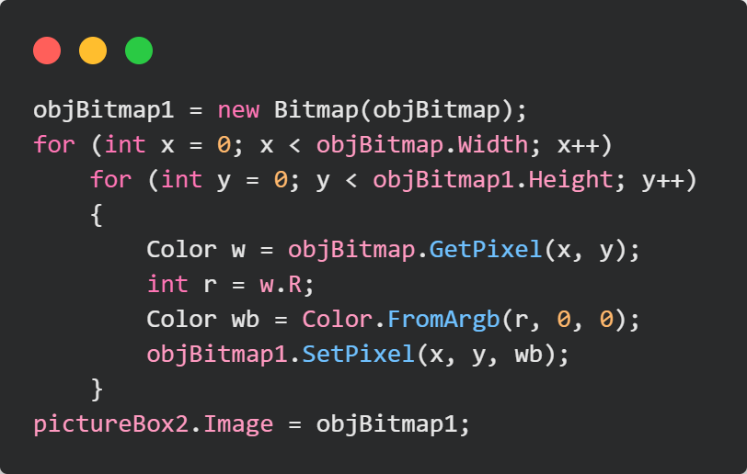
YOUR LOGO HERE
Program ini digunakan untuk mengambil nilai dari layer R, lalu ditampilkan dengan meng-nol-kan layer G dan B, sehingga yang terlihat hanyalah gambar yang berwarna merah
Untuk layer lain kita hanya perlu mengambil data warna dari layer tersebut (int g = w.G) lalu mengganti nilai di rgb sesuai dengan variable (0, g, 0)
INDEX.HTML

Slide 11
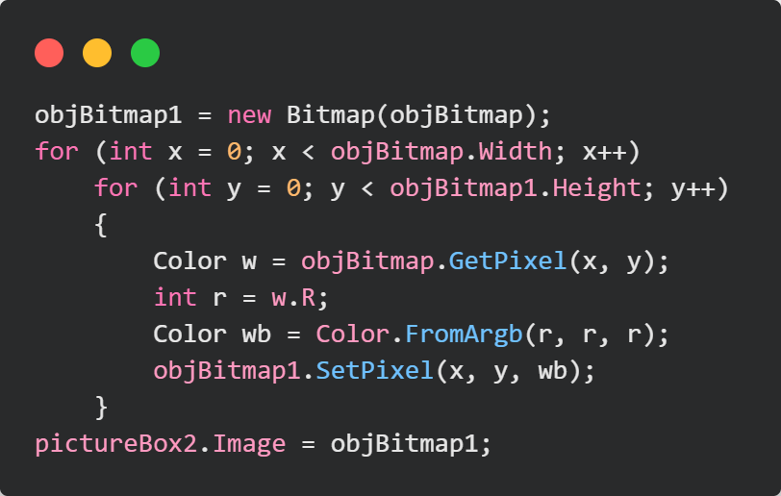
YOUR LOGO HERE
Pada dasarnya grayscale adalah gambar yang RGB nya sama (100, 100, 100) atau (120, 120 ,120). Jadi pada program ini kita hanya perlu mengganti semua warnanya dengan RGB yang sama (r, r, r)
Proses untuk grayscale green dan blue sama seperti red.
INDEX.HTML

Slide 12
/04
/KUANTISASI DATA CITRA
YOUR LOGO HERE
INDEX.HTML

Slide 13
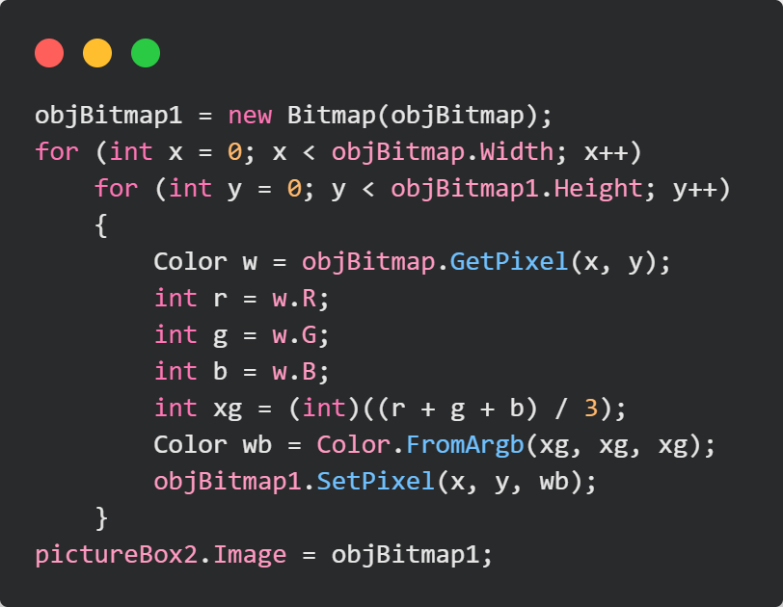
YOUR LOGO HERE
Program untuk membuat grayscale dari rata – rata layer RGB. Untuk menghasilkan gambar grayscale yang menggunakan semua komponen warna maka kita hanya perlu untuk menambahkan dan membagi rata nilai-nilai RGB
INDEX.HTML

Slide 14
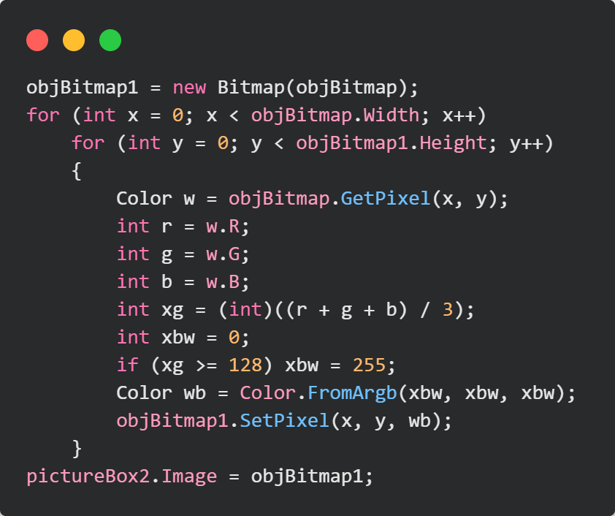
YOUR LOGO HERE
Citra hitam putih adalah gambar yang hanya ada warna hitam dan putih. Hitam 0 sedangkan putih 255
Pada contoh program di atas adalah citra hitam putih dengan threshold 128, sehingga di bawah 128 adalah hitam dan sama atau lebih dari 128 akan menjadi warna putih
Untuk mengganti threshold kita hanya perlu untuk mengganti nilai 128 menjadi nilai threshold yang kita inginkan
INDEX.HTML

Slide 15
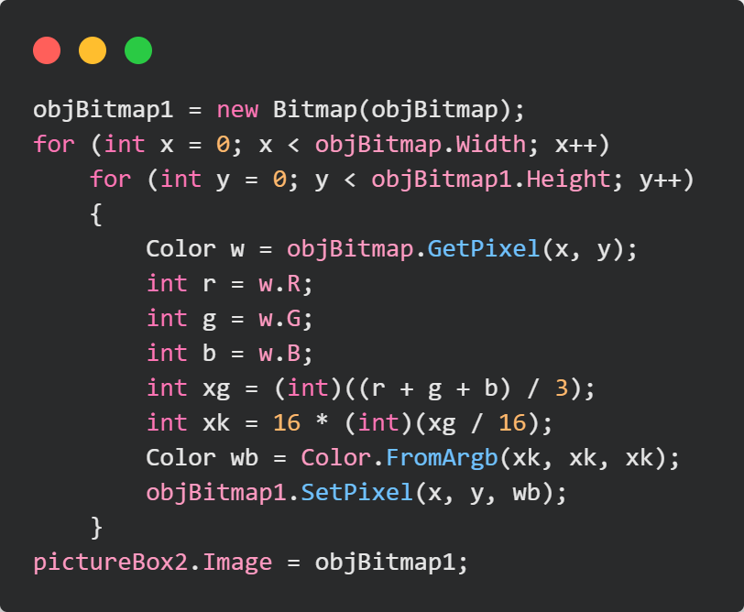
YOUR LOGO HERE
Nilai pada gambar adalah 0 s/d 255. Kuantisasi adalah proses mengubah jumlah nilai keabuan, misalnya:
256 step: 0 1 2 3 4 5 6 7 8 … 255
16 step : 0 16 32 48 64 80 … 240 untuk menentukan kuantisasi maka dapat menggunakan seperti rumus pada program diatas. Jika ingin mengganti nilai kuantisasi maka kita hanya perlu mengganti angka 16 dengan nilai yang kuantisasi yang kita inginkan
INDEX.HTML

Slide 16
/05
/PENGOLAHAN CITRA DERAJAT KEABUAN
YOUR LOGO HERE
INDEX.HTML

Slide 17
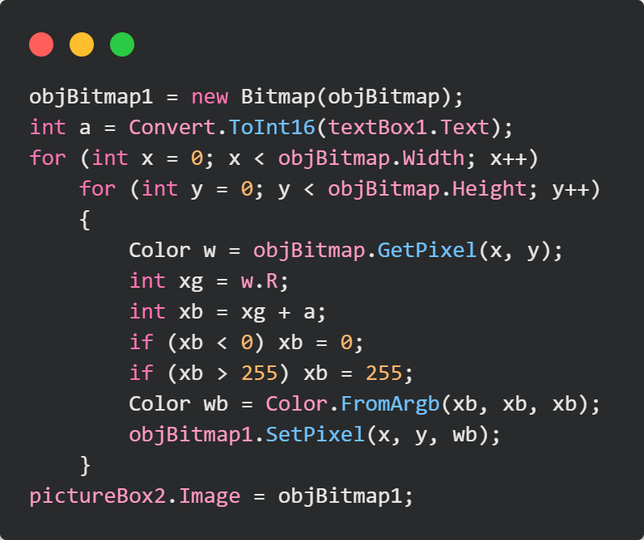
YOUR LOGO HERE
Brightness adalah proses menambah terang/gelapnya sebuah gambar derajat keabuan. Bila pada titik (x,y) mempunyai nilai derajar keabuan xg, maka proses brightness akan menambahkan nilai konstanta brightness kb.
Bila kb bernilai positif maka hasilnya akan semakin terang, dan bila kb bernilai negatif maka hasilnya akan semakin gelap.
INDEX.HTML

Slide 18
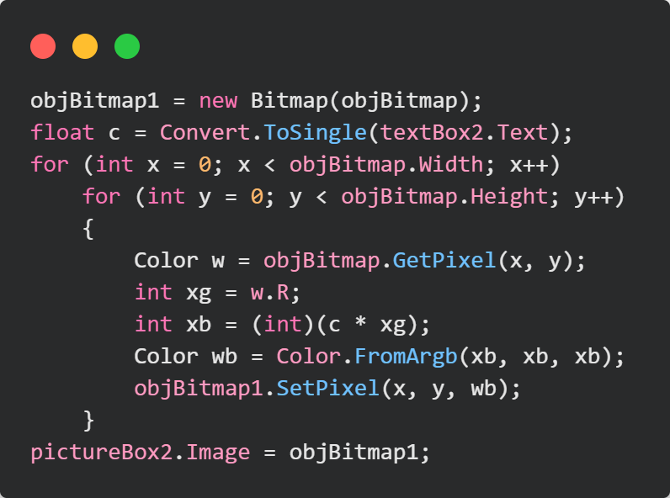
YOUR LOGO HERE
Contrast adalah proses menaik-turunkan perbedaan nilai terang dan gelap sebuah gambar. Menaikkan contrast berarti menambah perbedaan antara nilai minimum dan nilai maksimum dari gambar.
Bila c bernilai di atas 1 maka hasilnya akan menambah contrast, dan bila c antara 0 dan 1 maka hasilnya akan mengurangi contrast.
INDEX.HTML

Slide 19
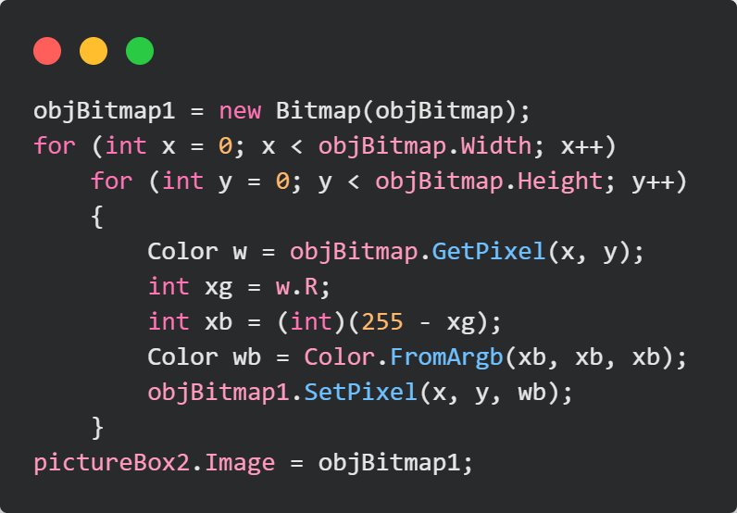
YOUR LOGO HERE
Invers adalah proses untuk membalik nilai derajat keabuan, dimana titik terang akan menjadi gelap dan titik gelap akan menjadi terang. Atau bisa juga disebut dengan negatif.
Karena nilai batas maksismum derajat keabuan adalah 255, maka proses invers dapat dirumuskan dengan:
𝑥𝑏 = 255 − 𝑥𝑔
INDEX.HTML

Slide 20
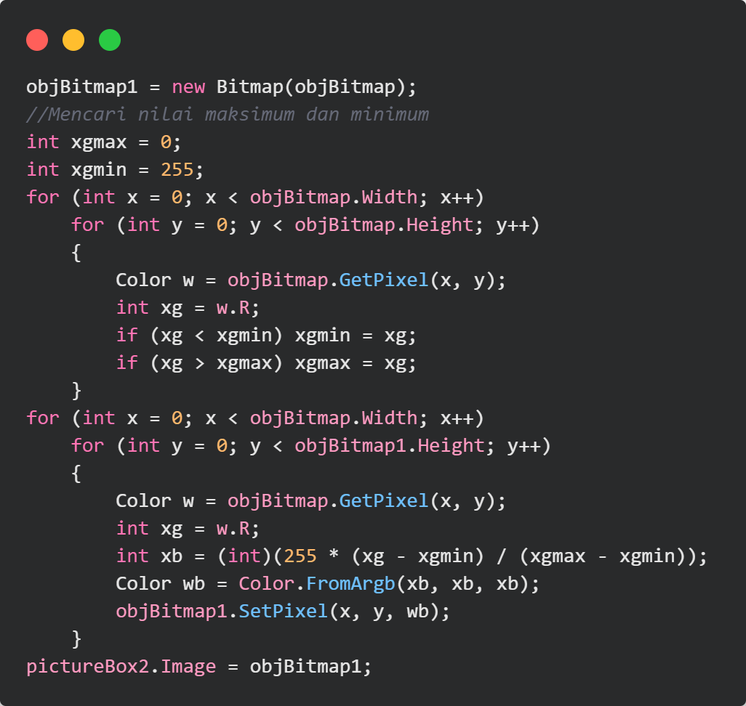
YOUR LOGO HERE
Auto-Level adalah proses untuk membuat semua nilai derajat keabuan mulai 0 sampai dengan 255 terisi. Pada gambar yang terlalu gelap, biasanya nilai maksimumnya tidak mencapai 255. Pada gambar yang terlalu terang, biasanya nilai minimumnya tidak di nol.
Dengan proses auto level ini, maka nilai maksimumnya dibuat 255 dan nilai minimumnya dibuat nol sehingga membuat gambar bisa semakin jelas.
INDEX.HTML

Slide 21
/06
/HISTOGRAM CITRA DERAJAT KEABUAN
YOUR LOGO HERE
INDEX.HTML

Slide 22
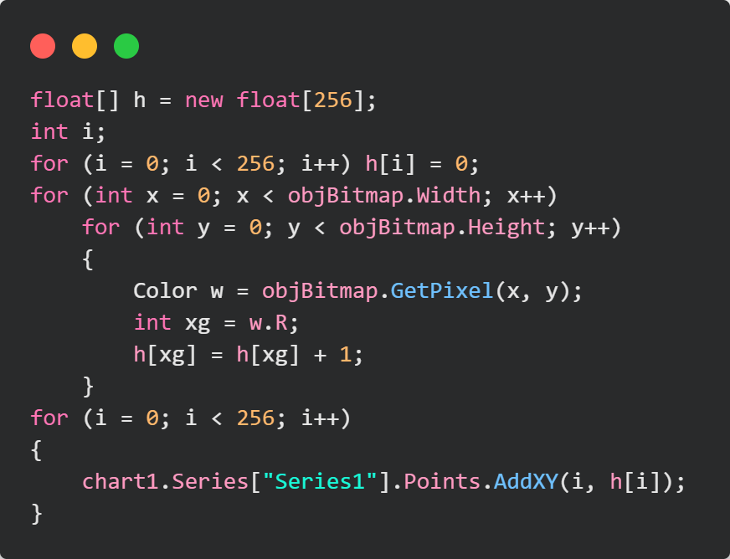
YOUR LOGO HERE
INDEX.HTML

Slide 23
YOUR LOGO HERE
Histogram citra/gambar derajat keabuan menunjukkan distribusi nilai-nilai derajat keabuan dari gambar tersebut. Histogram H(xg) ini menyatakan jumlah titik yang mempunyai nilai derajat keabuan xg. Untuk menghasilkan histogram derajat keabuan ini, baca nilai derajat keabuan xg dari setiap titik (x,y). Tambahkan H(xg) secara counter H(xg)=H(xg)+1.
Karena histogram menyajikan distribusi setiap nilai derajat keabuan, maka dapat dengan histogram ini kita bisa melihat distribusi terang-gelapnya sebuah gambar. Gambar yang histogramnya cenderung ke kiri adalah gambar yang gelap, sedangkan gambar yang histogramnya cenderung ke kanan adalah gambar yang terang.
INDEX.HTML

Slide 24
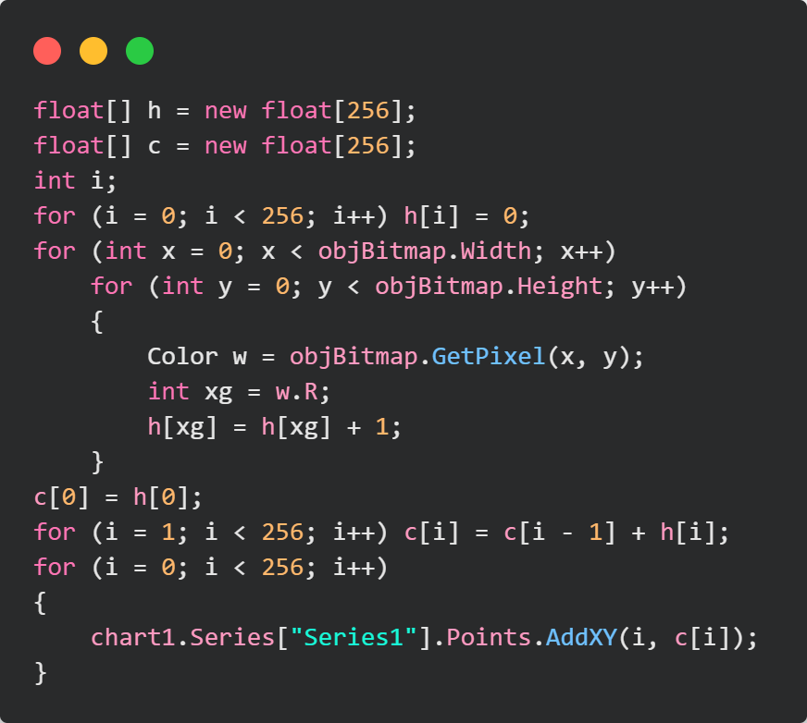
YOUR LOGO HERE
INDEX.HTML

Slide 25
YOUR LOGO HERE
Fungsi Distribusi Kumulatif atau Cumulative Density Function (CDF) C(xg) dari sebuah gambar derajat keabuan menunjukkan jumlah titik yang nilai derajat keabuannya mulai nol sampai xg. Fungsi ini menyatakan model kurva histogram yang selalu naik.
Secara sederhana bisa dituliskan dengan konsep counter:
𝐶 (0) = 𝐻 (0)
𝐶 (𝑥𝑔) = 𝐶 (𝑥𝑔 − 1) + 𝐻(𝑥𝑔)
INDEX.HTML

Slide 26
/07
/HISTOGRAM EQUALIZATION
YOUR LOGO HERE
INDEX.HTML

Slide 27
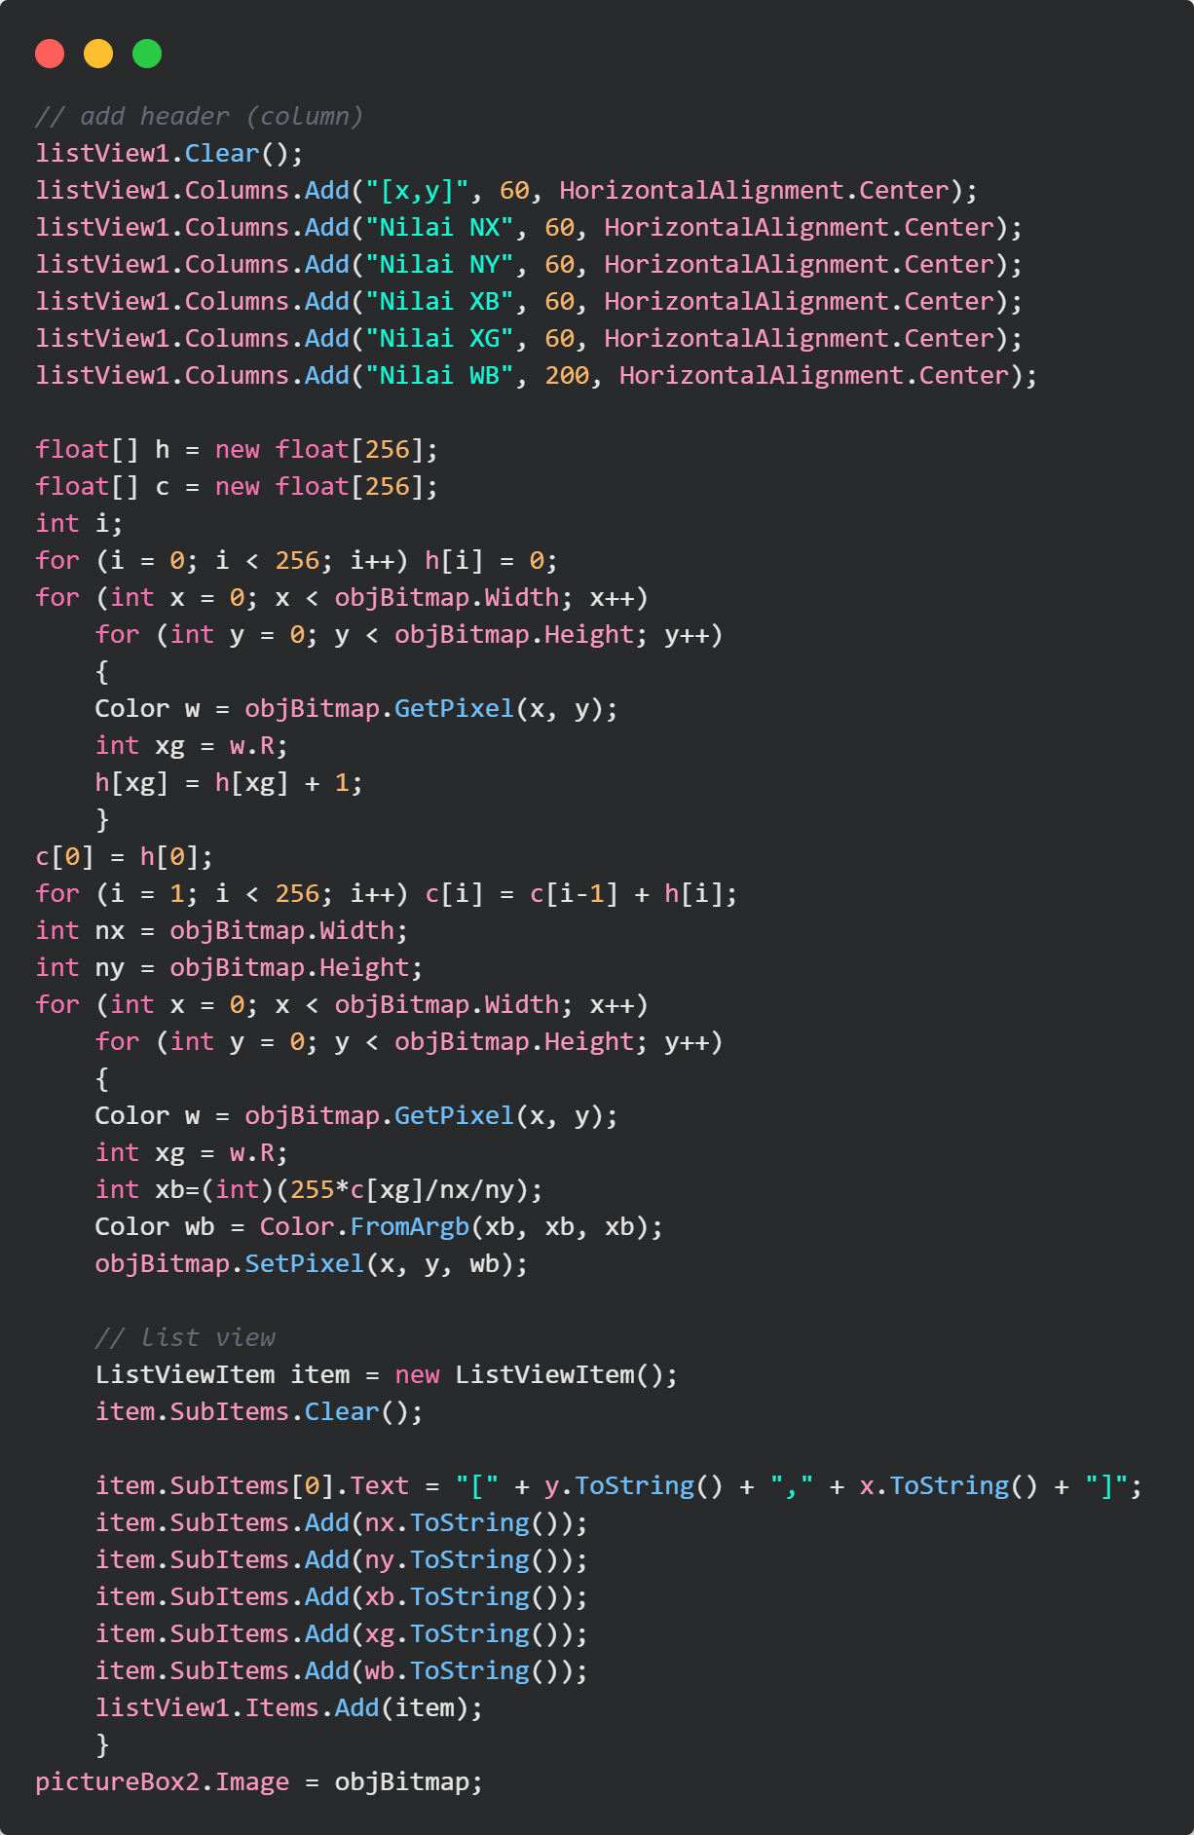
YOUR LOGO HERE
INDEX.HTML

Slide 28
YOUR LOGO HERE
Histogram Equalization adalah sebuah proses untuk memperbaiki terang/gelap gambar derajat keabuan dengan memanfaatkan distribusi nilai-nilai derajat keabuan dari gambar tersebut. Histogram equalization ini mengubah distribusi kemunculan setiap nilai derajat keabuan ke arah seragam, artinya setiap nilai derajat keabuan mempunyai kemungkinan yang sama baik dari bagian gelap, sedang dan terang.
Hasil dari histogram equalization adalah membuat distribusi derajat keabuan gambar menjadi seragam dan gambar tampak lebih jelas. Gambar yang terlalu gelap akan diterangkan menjadi normal, dan gambar yang terlalu terang akan digelapkan menjadi normal.
INDEX.HTML

Slide 29
/08
/KONVOLUSI & IMAGE FILTERING
YOUR LOGO HERE
INDEX.HTML

Slide 30
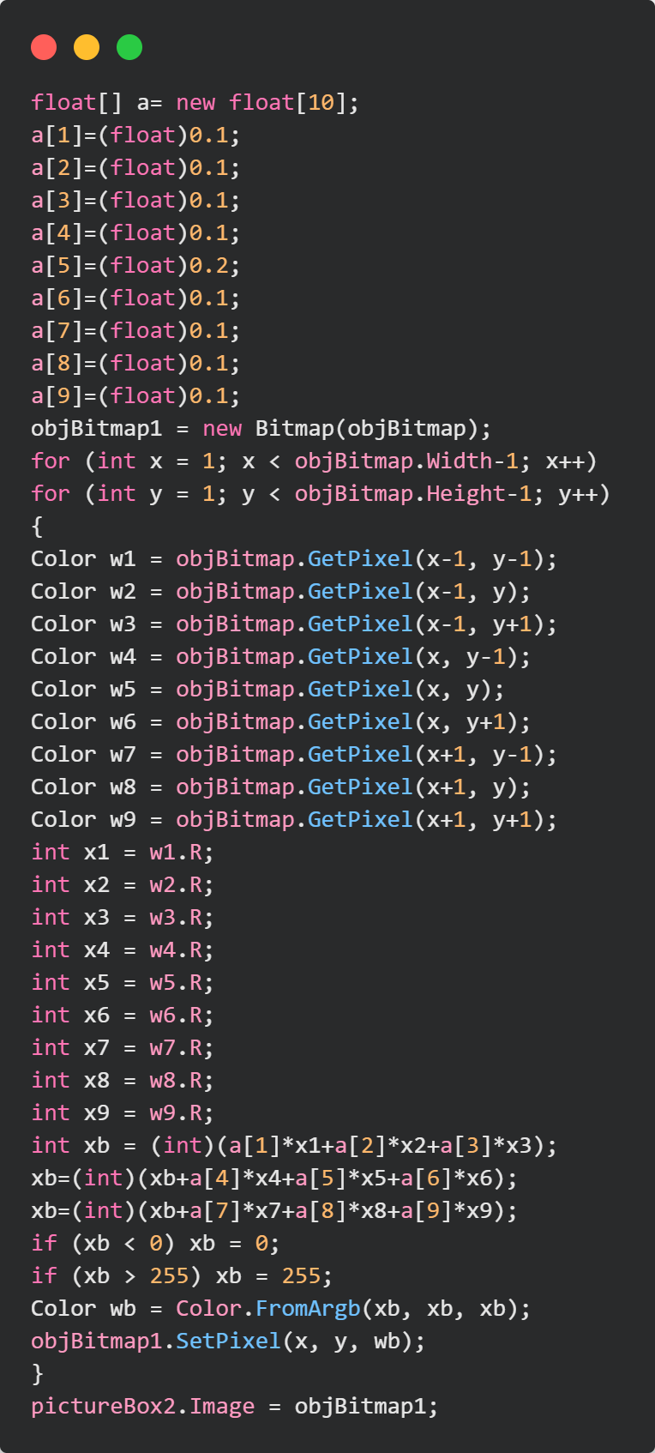
YOUR LOGO HERE
INDEX.HTML

Slide 31

YOUR LOGO HERE
Image filtering adalah proses filter pada gambar baik berupa low-pass filter, highpass filter maupun band-stop filter. Untuk melakukan filter pada image, diperlukan apa yang dinamakan dengan kernel filter H. Hasil filter berupa gambar Q diperoleh dengan cara melakukan konvolusi antara kernel filter H dan gambar P atau dituliskan dengan:
𝑄 = 𝐻 ⊗ 𝑃
Sebagai contoh, bila kita mempunyai kernel filter 3x3, maka proses filter dengan konvolusi di atas akan menghasilkan operasi sebagai berikut:
INDEX.HTML

Slide 32
YOUR LOGO HERE
Proses konvolusi pada dasarnya adalah proses mengubah nilai sebuah titik menggunakan nilai dari titik-titik tetangganya. Ada beberapa model titik tetangga yang bisa dimanfaatkan seperti 4 titik tetangga, 8 titik tetangga, dan 24 titik tetangga. Meskipun tidak menutup kemungkinan penggunaan titik tetangga dalam jumlah yang besar, hanya saja ada pertimbangan “time consume” saat jumlah titik tetangga yang dinyatakan dalam bentuk kernel.
INDEX.HTML

Slide 33
<TERIMA KASIH>
YOUR LOGO HERE
INDEX.HTML

